Slide 1
§10 CƠ SỞ DỮ LIỆU QUAN HỆ
GVHD: Vũ Trường
Lớp: 12^{A}…… – Tiết: ……
Ngày: ………………

Slide 2
Như đã biết ở các bài trước, có thể mô tả dữ liệu lưu trữ trong CSDL bằng ngôn ngữ định nghĩa dữ liệu của một hệ quản trị CSDL cụ thể.
Tuy nhiên, để mô tả các yêu cầu dữ liệu của một tổ chức sao cho dễ hiểu đối với người sử dụng khác nhau cần có mô tả ở mức cao hơn (trừu tượng hơn).
Theo em, để mô tả ở mức cao hơn (trừu tượng hơn) thì làm như thế nào?

Slide 3
Theo em, để tiến hành xây dựng và khai thác một hệ CSDL thường được tiến hành qua mấy bước?
Tiến hành qua 3 bước:
Tạo lập.
Cập nhật.
Khai thác.

Slide 4
Để có thể nghiên cứu và phát triển các ứng dụng CSDL, cộng đồng những người làm việc trong lĩnh vực CSDL cần trao đổi với nhau về những yếu tố nào?
Cấu trúc dữ liệu.
Các thao tác, phép toán trên dữ liệu.
Các ràng buộc dữ liệu.

Slide 5
Tóm lại, để mô tả các yêu cầu dữ liệu của một tổ chức sao cho dễ hiểu đối với người sử dụng khác nhau cần có một mô hình dữ liệu quan hệ.

Slide 6
1> Mô hình dữ liệu quan hệ
Theo em, mô hình dữ liệu quan hệ là gì?
Mô hình dữ liệu quan hệ (mô hình quan hệ): là một tập các khái niệm dùng để mô tả cấu trúc dữ liệu; các thao tác và phép toán trên dữ liệu; các ràng buộc dữ liệu của một CSDL.

Slide 7
1> Mô hình dữ liệu quan hệ
Theo em, mô hình dữ liệu quan hệ do ai đề xuất và đề xuất vào năm nào?
Mô hình quan hệ được E.F.Codd đề xuất năm 1970.

Slide 8
1> Mô hình dữ liệu quan hệ
Hãy kể tên các loại mô hình dữ liệu mà em biết?
Mô hình dữ liệu hướng đối tượng;
Mô hình dữ liệu quan hệ;
Mô hình dữ liệu phân cấp.

Slide 9
1> Mô hình dữ liệu quan hệ
Theo mức mô tả chi tiết về CSDL, có thể phân chia các mô hình thành 2 loại:
Các mô hình vật lí (còn được gọi là các mô hình dữ liệu bậc thấp): cho biết dữ liệu được lưu trữ như thế nào.
Các mô hình lôgic (còn được gọi là mô hình dữ liệu bậc cao): cho mô tả CSDL ở mức khái niệm và mức khung nhìn.

Slide 10
1> Mô hình dữ liệu quan hệ
Hãy trình hiểu biết của bản thân về các yếu tố trong mô hình dữ liệu quan hệ?
Về mặt cấu trúc.
Về mặt thao tác trên dữ liệu.
Về mặt các ràng buộc dữ liệu.
Về mặt cấu trúc: dữ liệu được thể hiện trong các bảng. Mỗi bảng bao gồm các hàng và các cột thể hiện thông tin về một chủ thể.
Về mặt thao tác trên dữ liệu: có thể cập nhật dữ liệu như thêm, xóa hay sửa bản ghi trong một bảng.
Về mặt các ràng buộc dữ liệu: dữ liệu trong một bảng phải thỏa mãn một số ràng buộc, chẳng hạn, không được có hai bộ nào trong một bảng giống nhau hoàn toàn.

Slide 11
1> Mô hình dữ liệu quan hệ
Mô hình dữ liệu quan hệ (mô hình quan hệ) là một tập các khái niệm dùng để mô tả:
Cấu trúc dữ liệu.
Các thao tác và phép toán trên dữ liệu.
Các ràng buộc dữ liệu.
Các loại mô hình dữ liệu:
Mô hình dữ liệu hướng đối tượng.
Mô hình dữ liệu quan hệ.
Mô hình dữ liệu phân cấp.
Trong mô hình quan hệ:
Về mặt cấu trúc: dữ liệu được thể hiện trong các bảng. Mỗi bảng bao gồm các hàng và các cột thể hiện thông tin về một chủ thể.
Về mặt thao tác trên dữ liệu: có thể cập nhật dữ liệu như thêm, xóa hay sửa bản ghi trong một bảng.
Về mặt các ràng buộc dữ liệu: dữ liệu trong một bảng phải thỏa mãn một số ràng buộc, chẳng hạn, không được có hai bộ nào trong một bảng giống nhau hoàn toàn.

Slide 12
2> Cơ sở dữ liệu quan hệ
a) Khái niệm
Cơ sở dữ liệu là gì?
Một CSDL (Database) là một tập hợp các dữ liệu có liên quan với nhau, chứa thông tin của một tổ chức nào đó (như một trường học, một ngân hàng, một công ty, một nhà máy, …), được lưu trữ trên các thiết bị nhớ (như băng từ, đĩa từ, USB, …) để đáp ứng nhu cầu khai thác thông tin của nhiều người dùng với nhiều mục đích khác nhau.

Slide 13
2> Cơ sở dữ liệu quan hệ
a) Khái niệm
Cơ sở dữ liệu quan hệ là gì?
Cơ sở dữ liệu được xây dựng dựa trên mô hình dữ liệu quan hệ gọi là cơ sở dữ liệu quan hệ.

Slide 14
2> Cơ sở dữ liệu quan hệ
a) Khái niệm
Hệ quản trị cơ sở dữ liệu là gì?
Phần mềm cung cấp một môi trường thuận lợi và hiệu quả để tạo lập, lưu trữ và khai thác thông tin của cơ sở dữ liệu được gọi là hệ quản trị cơ sở dữ liệu (Database Management System).

Slide 15
2> Cơ sở dữ liệu quan hệ
a) Khái niệm
Hệ quản trị cơ sở dữ liệu quan hệ là gì?
Hệ quản trị CSDL dùng để tạo lập, cập nhật và khai thác CSDL quan hệ gọi là hệ QTCSDL quan hệ.

Slide 16
2> Cơ sở dữ liệu quan hệ
a) Khái niệm
Hãy trình bày các đặc trưng chính của một quan hệ trong hệ CSDL quan hệ?
Mỗi quan hệ có một tên phân biệt với tên các quan hệ khác.
Các bộ là phân biệt và thứ tự các bộ không quan trọng.
Mỗi thuộc tính có một tên để phân biệt, thứ tự các thuộc tính không quan trọng.
Quan hệ không có thuộc tính đa trị hay phức hợp.

Slide 17
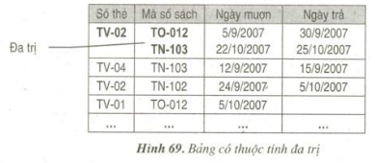
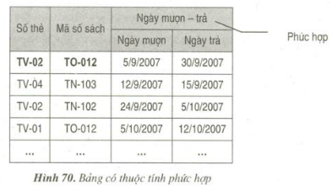
2> Cơ sở dữ liệu quan hệ
a) Khái niệm

Slide 18
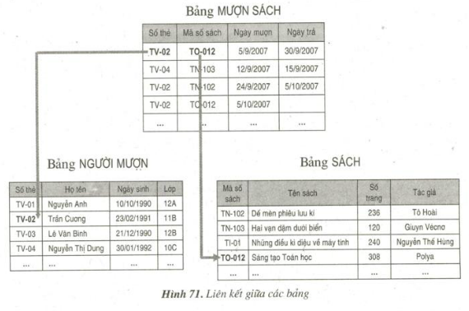
2> Cơ sở dữ liệu quan hệ
b) Ví dụ: (SGK₈₃)

Slide 19
2> Cơ sở dữ liệu quan hệ
c) Khóa và liên kết giữa các bảng
Nếu các em không ghi 1 trong 2 địa chỉ thì điều gì sẽ xảy ra?
Khi các em gửi thư, các em phải ghi đầy đủ địa chỉ của người gửi và địa chỉ người nhận. Như vậy địa chỉ của người gửi và địa chỉ của người nhận chính là các khóa.
Có thể không ghi địa chỉ người gửi, nhưng bắt buộc phải ghi địa chỉ người nhận.

Slide 20
2> Cơ sở dữ liệu quan hệ
c) Khóa và liên kết giữa các bảng
Vậy địa chỉ người nhận chính là khóa chính.
Để đảm bảo sự nhất quán về dữ liệu, tránh trường hợp thông tin về một đối tượng xuất hiện hơn một lần sau những lần cập nhật. Do đó người ta sẽ chọn 1 khóa trong các khóa của bảng làm khóa chính.
Mục đích chính của việc xác định khóa là thiết lập sự liên kết giữa các bảng. Điều đó cũng giải thích tại sao ta cần xác định khóa sao cho nó bao gồm càng ít thuộc tính càng tốt.

Slide 21
2> Cơ sở dữ liệu quan hệ
Cơ sở dữ liệu quan hệ là cơ sở dữ liệu được xây dựng dựa trên mô hình dữ liệu quan hệ.
Hệ QTCSDL quan hệ là hệ quản trị CSDL dùng để tạo lập, cập nhật và khai thác CSDL quan hệ.
Một quan hệ trong hệ CSDL quan hệ có các đặc trưng chính sau:
Mỗi quan hệ có một tên phân biệt với tên các quan hệ khác;
Các bộ là phân biệt và thứ tự các bộ không quan trọng;
Mỗi thuộc tính có một tên để phân biệt, thứ tự các thuộc tính không quan trọng;
Quan hệ không có thuộc tính đa trị hay phức hợp.

Slide 22
2> Cơ sở dữ liệu quan hệ
Khóa: là một tập thuộc tính gồm một hay một số thuộc tính của bảng có tính chất: không có hai hàng nào (trong một bảng) tương ứng bằng nhau trên tất cả các thuộc tính.
Khoá chính: một bảng có thể có nhiều khóa. Trong các khóa của một bảng người ta thường chọn (chỉ định) một khóa làm khóa chính (Primary Key).
Trong một hệ QTCSDL quan hệ, khi nhập dữ liệu cho một bảng, dữ liệu tại các cột khóa chính không được để trống.
Chú ý:
Mỗi bảng có ít nhất một khóa. Việc xác định khóa phụ thuộc vào quan hệ lôgic của các dữ liệu chứ không phụ thuộc vào giá trị các dữ liệu.
Nên chọn khóa chính là khóa có ít thuộc tính nhất.
Liên kết: thực chất sự liên kết giữa các bảng là dựa trên thuộc tính khóa.

Slide 23
Tiết học đã kết thúc
Cám ơn
quý thầy/cô đã tham dự
Thân ái
chào các em

